Slide 1
PV-verplichting Vlaanderen
Webinar
26 juni 2024
Bart Hedebouw
Pvplicht.VEKA@vlaanderen.be
Deze presentatie geeft de stand van zaken weer op 26-06-2024 Er kunnen geen rechten worden ontleend aan deze presentatie. Voor de reikwijdte van de PV-verplichting wordt doorverwezen naar de bepalingen van het Energiedecreet van 8 mei 2009 en het Energiebesluit van 19 november 2010. Deze primeren boven de presentatie als blijkt dat de presentatie in conflict zou zijn met de geldende regelgeving.

Slide 2
Afspraken en verloop webinar
WELKOM! We starten om 9u30.
U kan zelf niets zeggen en uw video is uitgeschakeld. Stel uw vragen in de chat.
Problemen met MS Teams?
Verlaat de vergadering, sluit MS Teams af, en open de vergaderlink opnieuw.
De webinar wordt niet opgenomen. We bezorgen u deze presentatie achteraf.

Slide 3
Regelgeving
Beslist:
Energiedecreet (artikel 1.1.3, 89° en 104/1°, artikel 7.7.3, artikel 12.5.1, artikel 13.4.15)
Energiebesluit (artikel 1.1.1, §2, 47°/3/1, artikel 3.1.39, artikelen 6.7.1 t.e.m. 6.7.10, artikel 10.1.1, §4/1)
Ministerieel Besluit tot vaststelling van de voorwaarden waar een gebouw aan moet voldoen in het kader van de verplichte installatie van fotovoltaïsche zonnepanelen op dakoppervlakten

Slide 4
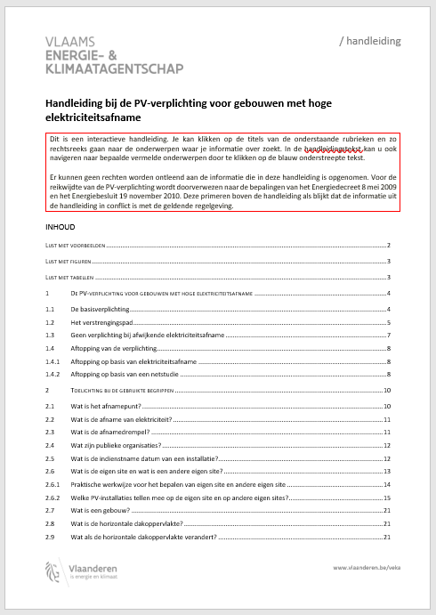
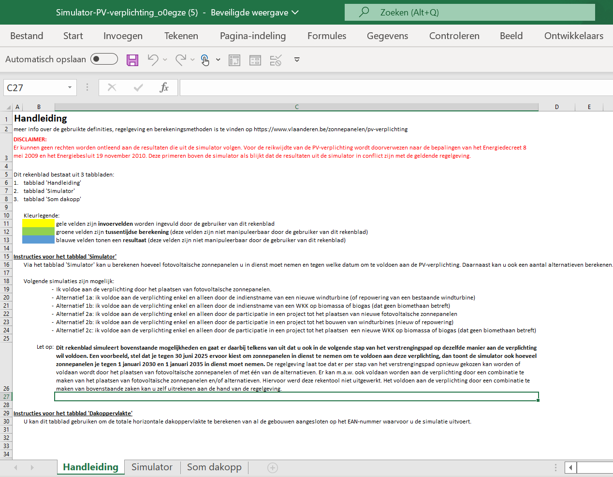
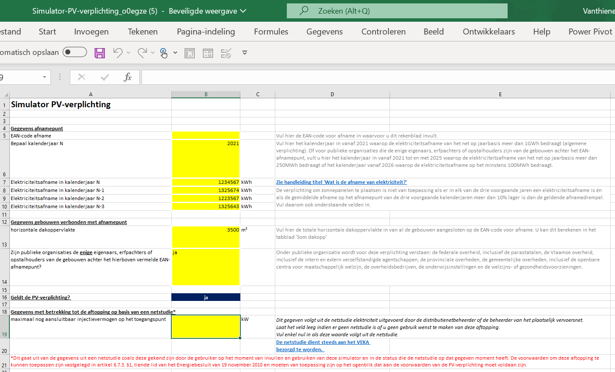
Beschikbare informatie
https://www.vlaanderen.be/zonnepanelen/pv-verplichting
Algemene toelichting en regelgeving
Handleiding
Simulator
Formulier ‘blijf op de hoogte’
Aankondiging webinars
Aanvragen uitstel of uitzondering

Slide 5
Agenda
9u30 tot 10u15
DEEL 1. Wanneer geldt de verplichting?
DEEL 2a. Hoe voldoen aan de verplichting?
Pauze: 10 minuten
10u25 tot 11u25
DEEL 2b. Hoe voldoen aan de verplichting?
DEEL 3. Verder toegelicht (begrippen, impact, handhaving)
Pauze: 10 minuten
11u35 tot 12u
DEEL 4. Q&A over de PV-verplichting

Slide 6
DEEL 1. Wanneer geldt de verplichting?

Slide 7
Wanneer geldt de verplichting?
De PV-verplichting geldt afnamepunten met een kalenderjaarverbruik vanaf 2021 van meer dan 1 GWh
Voldoende piekvermogen moet tegen een vastgelegde timing in dienst zijn genomen op die afnamepunt
Voldoende = in functie van het horizontale dakoppervlak van de gebouwen aangesloten op het afnamepunt
Het zijn de eigenaars, erfpachters of opstalhouders van de gebouwen aangesloten op zo’n afnamepunt die aan de verplichting moeten voldoen (‘verplichtinghouders’).
In geval dit publieke organisaties zijn als de enige eigenaars, erfpachters of opstalhouders van deze gebouwen:
Afnamedrempel 250 MWh en vanaf kalenderjaar 2026 vanaf 100 MWh
Niet het geval? Afnamedrempel vanaf kalenderjaar 2021 meer dan 1 GWh

Slide 8
Zal VEKA de verplichting-houders verwittigen?
Neen.
De eigenaars, erfpachters en opstalhouders van gebouwen aangesloten op een afnamepunt van elektriciteit met een hoge afname moeten zelf nagaan of de afname op het afnamepunt in een bepaald kalenderjaar de afnamedrempel overschrijdt.
Er komt ook geen algemene meldingsplicht voor de dakoppervlakte.

Slide 9
Stappenplan I
1.
2.
3.
De PV-verplichting geldt per afnamepunt. Detecteer het afnamepunt.
Wat is de afname van elektriciteit op dat afnamepunt? En is deze afname hoger dan de geldende afnamedrempel?
Geldt de uitzondering voor afwijkende afname?
Bepaal het kalenderjaar dat voor het eerst aanleiding geeft tot het moeten voldoen aan de verplichting.
Welke gebouwen zijn aangesloten op dat afnamepunt?
Wie zijn de eigenaars, erfpachters of opstalhouders van de gebouwen aangesloten op het afnamepunt?
Deze juridische entiteiten zijn in solidum gehouden om aan de verplichting te voldoen.

Slide 10
Afnamepunt?
Een afnamepunt is een punt gelegen in Vlaanderen waar elektriciteit van het net wordt afgenomen en verbruikt. De EAN-code voor afname van de aansluiting op het net* identificeert dit afnamepunt.
18 digits, start met 54
* “net” in de context van deze verplichting:
Elektriciteitsdistributienet
Transmissienet
Gesloten distributienet
Plaatselijk vervoersnet van elektriciteit
Gesloten industrieel net
Tractienet spoor

Slide 11
Stappenplan I
1.
2.
3.
De PV-verplichting geldt per afnamepunt. Detecteer het afnamepunt.
Wat is de afname van elektriciteit op dat afnamepunt? En is deze afname hoger dan de geldende afnamedrempel?
Geldt de uitzondering voor afwijkende afname?
Bepaal het kalenderjaar dat voor het eerst aanleiding geeft tot het moeten voldoen aan de verplichting.
Welke gebouwen zijn aangesloten op dat afnamepunt?
Wie zijn de eigenaars, erfpachters of opstalhouders van de gebouwen aangesloten op het afnamepunt?
Deze juridische entiteiten zijn in solidum gehouden om aan de verplichting te voldoen.

Slide 12
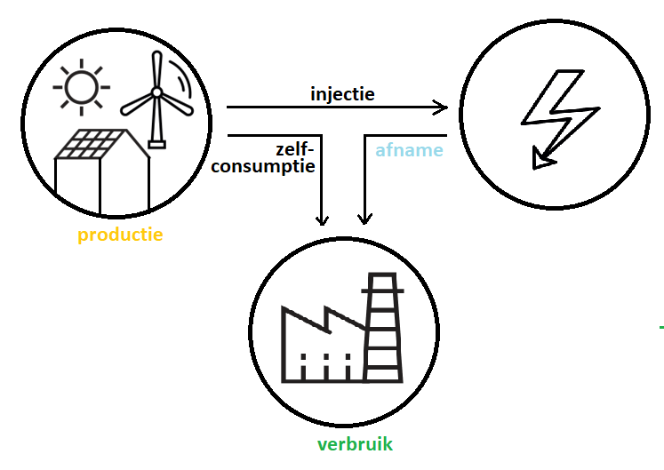
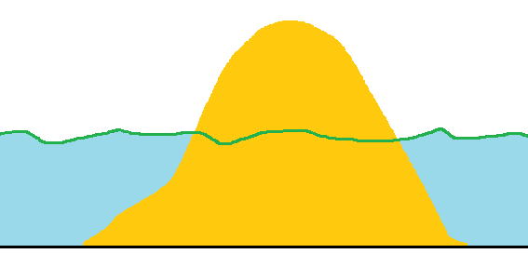
Afname?
De elektriciteitsafname is de totale hoeveelheid elektriciteit die op een afnamepunt van het net wordt gehaald.
Ook lokale elektriciteitsproductie? Afname = alle elektriciteit afgenomen van net op momenten dat de lokale productie installatie geen of onvoldoende elektriciteit produceert

Slide 13
Afname?
Het is de afname per kalenderjaar (van 1/1/20XX tot en met 31/12/20XX), zoals bekend bij de beheerder van het net waarop het afnamepunt is aangesloten, die bepalend is of een afnamepunt onder de verplichting valt.

Slide 14
Geeft een factuur voldoende inzicht om de afname te bepalen?
Ja .. als u een telegelezen meter hebt en de factuur de afrekening bevat voor een volledig kalenderjaar.
Neen .. als u over een klassieke (niet-telegelezen) elektriciteitsmeter beschikt omdat de facturatieperiode bijna nooit overeenkomt met een kalenderjaar van 1/1/20XX tot 31/12/20XX. Bij twijfel neem contact met uw netbeheerder.
Meer info zie handleiding hfdst 2.2.

Slide 15
Als eigenaar, erfpachter of opstalhouder van het gebouw ben ik zelf niet de afnemer van elektriciteit. Wat nu?
Neem contact op met de afnemer, deze kan nagaan of de elektriciteitsafname in een bepaald kalenderjaar de afnamedrempel overschrijdt.
Meer info zie handleiding hoofdstuk 2.2.
Notes:
Als eigenaar, erfpachter of opstalhouder hoeft u niet de exacte afname van een kalenderjaar te kennen (dat kan commercieel gevoelig liggen), het is voldoende om te weten of de elektriciteitsafname de afnamedrempel die voor u geldt overschrijdt.

Slide 16
Geldende afnamedrempel?
De PV-verplichting geldt voor afnamepunten:
met vanaf 2021 een elektriciteitsafname > 1GWh
met vanaf 2021 een E-afname > 250MWh voor publieke organisaties*
met vanaf 2026 een E-afname >= 100MWh voor publieke organisaties*
* Een lagere elektriciteitsafnamedrempel (250MWh vanaf 2021 en 100MWh vanaf 2026) geldt indien publieke organisaties de enige eigenaars, erfpachters of opstalhouders zijn van de gebouwen verbonden met het afnamepunt voor elektriciteit.

Slide 17
Publieke organisatie?
a) de federale overheid, inclusief de parastatalen;
b) de Vlaamse overheid, inclusief de intern en extern verzelfstandigde agentschappen;
c) de provinciale overheden, inclusief de autonome provinciebedrijven en de extern verzelfstandigde agentschappen;
d) de gemeentelijke overheden, inclusief de openbare centra voor maatschappelijk welzijn, de autonome gemeentebedrijven, de extern verzelfstandigde agentschappen en verenigingen en vennootschappen voor maatschappelijk welzijn;
e) de intergemeentelijke samenwerkingsverbanden;
f) de politiezones;
g) de hulpverleningszones;
h) de overheidsbedrijven;
i) de onderwijsinstellingen = alle scholen, internaten, centra voor volwassenenonderwijs en voor basiseducatie, centra voor leerlingenbegeleiding, hogescholen en universiteiten, die gefinancierd, gesubsidieerd of erkend zijn door het Vlaams Ministerie van Onderwijs en Vorming
j) de welzijnsvoorzieningen = een organisatie die erkend is door de Vlaamse Gemeenschap en activiteiten uitoefent op het gebied van het gezin, het maatschappelijk welzijn, het onthaal en de integratie van inwijkelingen, de mindervaliden, de bejaarden, de jeugdbescherming en de sociale hulpverlening aan gedetineerden met het oog op hun sociale re-integratie, vermeld in artikel 5, § 1, II, van de bijzondere wet van 8 augustus 1980 tot hervorming der instellingen
k) de gezondheidsvoorzieningen = een organisatie die erkend is door de Vlaamse Gemeenschap en activiteiten uitoefent op het gebied van de zorgverstrekking, de gezondheidsopvoeding en de preventieve gezondheidszorg, vermeld in artikel 5, § 1, I, van de bijzondere wet van 8 augustus 1980 tot hervorming der instellingen, met uitzondering van de voorzieningen werkzaam op het vlak van de medisch verantwoorde sportbeoefening”.

Slide 18
Geen verplichting bij afwijkende afname
“Afwijkende elektriciteitsafname”: de gemiddelde afname van die drie voorgaande kalenderjaren 10% lager is dan de drempelwaarde
als er in elk van de drie kalenderjaren vóór het kalenderjaar waarin de afnamedrempel wordt overschreden een elektriciteitsafname is op het afnamepunt én
als:
de gemiddelde afname van die drie voorgaande kalenderjaren lager is dan 900 MWh;
Voor publieke instanties als enige eigenaars van gebouwen op het afnamepunt:
225 MWh, als in 2021 tot en met 2025 de afnamedrempel wordt overschreden;
of 90 MWh, als vanaf 2026 de afnamedrempel wordt overschreden.

Slide 19
En nu?
De afname in 2021 geeft gecombineerd met de gemiddelde afname in de drie voorgaande jaren géén aanleiding tot het moeten voldoen aan de verplichting, klopt het dat ik nooit aan de PV-verplichting moet voldoen?
Neen. Het is niet omdat de afname in het verleden geen aanleiding gaf tot moeten voldoen aan de verplichting, dat u nooit onder de verplichting valt. We raden aan om jaarlijks te evalueren of de verplichting voor u geldt. Bij een stijgende elektriciteitsafname in de toekomst kan het zijn dat u later wel aan de PV-verplichting moet voldoen.

Slide 20
En nu?
Wat als de afname van elektriciteit in de toekomst daalt onder de afnamedrempel? Moet ik dan blijven voldoen aan de verplichting?
Ja. Vanaf dat de afname van elektriciteit voor een kalenderjaar vanaf 2021 de afnamedrempel overschrijdt, blijft de verplichting gelden. Ook als de elektriciteitsafname in de toekomst daalt tot onder de afnamedrempel.
Notes:
Ook case dat afname nul wordt aanhalen.

Slide 21
Stappenplan I
1.
2.
3.
De PV-verplichting geldt per afnamepunt. Detecteer het afnamepunt.
Wat is de afname van elektriciteit op dat afnamepunt? En is deze afname hoger dan de geldende afnamedrempel?
Geldt de uitzondering voor afwijkende afname?
Bepaal het kalenderjaar dat voor het eerst aanleiding geeft tot het moeten voldoen aan de verplichting.
Welke gebouwen zijn aangesloten op dat afnamepunt?
Wie zijn de eigenaars, erfpachters of opstalhouders van de gebouwen aangesloten op het afnamepunt?
Deze juridische entiteiten zijn in solidum gehouden om aan de verplichting te voldoen.

Slide 22
Gebouw
Een gebouw is een duurzaam bouwwerk, vast met het aardoppervlak verbonden, dat geen kunstwerk is.
Niet-duurzame constructies (tenten) → geen gebouw
Ondergrondse verkeerscorridors (tunnels) → geen gebouw
Als boven een ondergrondse verkeerscorridor een gebouw gevestigd is, moet dit gebouw wel voor de PV-verplichting beschouwd worden.
Wel gebouw: bergruimtes, carports, rookruimtes, overdekte fietsenstallingen, containers, serres, boogloodsen, afdaken en luifels tussen fabriekshallen, ondergrondse parkeergelegenheden overdekt met een plein, …
omdat dit duurzame bouwwerken zijn, verbonden met het aardoppervlak, en geen kunstwerk zijn.
De installaties in of aan het gebouw veroorzaken een afname van elektriciteit van het net op het afnamepunt.

Slide 23
Kunstwerk
Kunstwerken zijn civieltechnische constructies, anders dan gebouwen, opgetrokken uit duurzame materialen en zichtbaar aan het aardoppervlak.
Definities voor verschillende types van kunstwerken: zie handleiding
Indicatief hulpmiddel: intekening op GRB-kaart van kunstwerken:
https://www.geopunt.be/shared/04b3347d-bcea-4267-9dcc-33a9794bd538

Slide 24
Eigenaar(s), erfpachter(s) en opstalhouder(s)?
De verplichting om voor een bepaald afnamepunt zonnepanelen te installeren (of via een equivalente manier te voldoen) wordt opgelegd aan de eigenaars, erfpachters of opstalhouders* van de gebouwen aangesloten op het afnamepunt dat de afnamedrempel overschrijdt.
*Deze juridische entiteiten zijn in solidum ertoe gehouden om aan de verplichting te voldoen.
Juridische entiteit: in de meeste gevallen is dit een onderneming (gekenmerkt door ondernemingsnummer), maar dit zou in principe ook een natuurlijk persoon kunnen zijn (gekenmerkt door een rijksregisternummer).
In solidum: achter het afnamepunt kunnen verschillende juridische entiteiten zitten die samen moeten voldoen. Ze kunnen zelf beslissen hoe de verplichting te verdelen. Maak duidelijke afspraken!

Slide 25
Dus … als enige publiek organisatie(s) heb ik een site met één afnamepunt van 200 MWh en een ander afnamepunt van 100 MWh. Geldt de PV-verplichting?
Neen. Op dit moment geldt de PV-verplichting niet. Voor enige publiek organisaties is de minimale afnamedrempel per afnamepunt > 250 MWh (vanaf 2021). Later geldt de PV-verplichting mogelijk wel bij een afname van >= 100 MWh (vanaf 2026).

Slide 26
DEEL 2. Hoe voldoen aan de verplichting?
Notes:
Geen uitleg nodig.

Slide 27
(HERH.) Stappenplan I
1.
2.
3.
De PV-verplichting geldt per afnamepunt. Detecteer het afnamepunt.
Wat is de afname van elektriciteit op dat afnamepunt? En is deze afname hoger dan de geldende afnamedrempel?
Geldt de uitzondering voor afwijkende afname?
Bepaal het kalenderjaar dat voor het eerst aanleiding geeft tot het moeten voldoen aan de verplichting.
Welke gebouwen zijn aangesloten op dat afnamepunt?
Wie zijn de eigenaars, erfpachters of opstalhouders van de gebouwen aangesloten op het afnamepunt?
Deze juridische entiteiten zijn in solidum gehouden om aan de verplichting te voldoen.

Slide 28
Hoe voldoen aan de verplichting?
De PV-verplichting houdt in dat tijdig een minimaal piekvermogen aan zonnepanelen* per vierkante meter horizontale dakoppervlakte moet worden in dienst genomen, hierbij wordt rekening gehouden met een aantal specifieke voorwaarden.
*of kies een andere optie

Slide 29
Stappenplan II
1.
2.
3.
Kijk na tegen welke uiterlijke data u de installaties in deze steeds strenger wordende verplichting in dienst moet nemen.
Welk piekvermogen PV tegen die data plaatsen?
- Op basis van de horizontale dakoppervlakte van de gebouwen aangesloten op het afnamepunt dat de geldende afnamedrempel overschrijdt.
- Zijn er aftopregels van toepassing?
Evalueer je opties.
Kies met welke optie u per stap van het verstrengingspad wil voldoen?
Kijk daarbij ook de specifieke voorwaarden per optie na.
Notes:
Optie ipv alternatieven

Slide 30
In dienst nemen installatie?
Datum van indienstname:
datum van de volledig en ontvankelijk verklaarde aanmelding van de operationele installatie aan de elektriciteitsnetbeheerder van het net waarop de installatie wordt aangesloten.
In praktijk bij Fluvius
<= 30 kVA – 400 kVA: meestal administratieve afhandeling via e-mail
> 30 kVA – 400 kVA: datum plaatsbezoek van de netbeheerder dat aanleiding gaf tot opleveren van de aansluiting van de installatie op het net
Andere netten: zie algemene beschrijving hierboven.
Specifiek geval directe lijnen: datum ontvankelijke melding bij de VREG
Notes:
.

Slide 31
Uiterlijke data indienstname?
Eerste verplichting:
Zie stappenplan I, stap 2: Bepaal het kalenderjaar waarvoor de afname voor het eerst aanleiding geeft tot het moeten voldoen aan de verplichting.
Is dit 2021? => PV uiterlijk 30 juni 2025 in dienst genomen
Is dit na 2021? => PV uiterlijk op 1 januari van het vierde kalenderjaar dat volgt in dienst nemen
Verstrenging hoeveelheid te plaatsen PV:
Vanaf 1/1/2030
Vanaf 1/1/2035

Slide 32
Stappenplan II
1.
2.
3.
Kijk na tegen welke uiterlijke data u de installaties in deze steeds strenger wordende verplichting in dienst moet nemen
Welk piekvermogen PV tegen die data plaatsen?
- Op basis van de horizontale dakoppervlakte van de gebouwen aangesloten op het afnamepunt dat de geldende afnamedrempel overschrijdt.
- Zijn er aftopregels van toepassing?
Evalueer je opties.
Kies met welke optie u per stap van het verstrengingspad wil voldoen?
Kijk daarbij ook de specifieke voorwaarden per optie na.

Slide 33
Klopt het dat ik op 10% van deze oppervlakte, dus op 1000 m² (van mijn dak van 10.000 m²) zonnepanelen moet leggen? Of moet de oppervlakte van de zonnepanelen 1000 m² zijn?
Neen. Beide zaken kloppen niet.
Communicatief werd soms het beeld van 10-15-20% van de dakoppervlakte gebruikt, maar hiermee mag u niet de berekening maken voor het voldoen aan de verplichting.
Het piekvermogen wordt bepaald in functie van de horizontale dakoppervlakte

Slide 34
Minimaal piekvermogen?
Stapsgewijs strengere verplichting:
vanaf 30/6/2025: 12,5 Wp/m²
vanaf 1/1/2030: 18,75 Wp/m²
vanaf 1/1/2035: 25 Wp/m²
Wp: “Wattpiek” of piekvermogen van de PV-installatie
m²: horizontale dakoppervlakte

Slide 35
Horizontale dakoppervlakte?
De PV-verplichting geldt per afnamepunt. Detecteer de gebouwen aangesloten op het afnamepunt. (resultaat Stappenplan I, stap 3)
Bepaal per gebouw de horizontale dakoppervlakte*.
*De horizontale dakoppervlakte is de oppervlakte van de projectie van de buitenafmetingen van de overdekte constructie op een horizontaal vlak, met andere woorden is dit de oppervlakte van de daken zoals deze worden weergegeven in planzicht (bovenaanzicht).
Sommeer de horizontale dakoppervlakte van alle gebouwen aangesloten op het afnamepunt.
Welk moment is bepalend?
Het moment dat aan de verplichting voldaan moet worden (vb. 30/06/2025)

Slide 36
(Een deel van) mijn dakoppervlakte is niet bruikbaar of geschikt. Moet dit dan meegenomen worden in de berekening van de horizontale dakoppervlakte?
Enkele voorbeelden hiervan zijn: Serres, lichtkoepels, beschaduwing, klimatisatie- of filterinstallaties die plaats op het dak innemen, asbestdaken, daken met erfgoedwaarde, draagkracht of stabiliteit, hoge windbelasting, stofrijke of corrosieve omgeving, daken in ATEX-zone (explosie-, brandveiligheid), gebogen daken, …
Er wordt voor de verplichting rekening gehouden met de volledige horizontale dakoppervlakte. De oppervlakte die niet bruikbaar of geschikt is wordt niet in mindering gebracht.
De regeling voorziet immers ook andere opties als alternatief voor het plaatsen van PV om aan de verplichting te voldoen.

Slide 37
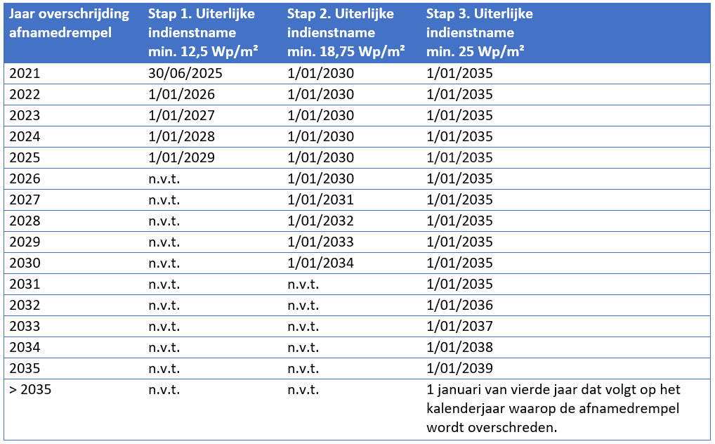
Tijdig? Minimaal piekvermogen?

Slide 38
Algemene Aftopping
Per afnamepunt
Beperk piekvermogen tot: 35% van de elektriciteitsafname^{(*)} gedeeld door 900 draaiuren.
(*) Elektriciteitsafname: afgenomen in het kalenderjaar waarin die afname voor het eerst aanleiding geeft tot het moeten voldoen aan de verplichting (zie Stappenplan I, stap 2).
Geen melding aan VEKA nodig

Slide 39
VB. Aftopping elektriciteitsafname
Op het afnamepunt
Minimaal piekvermogen PV en uiterlijke data in dienst name:
Aftopping elektriciteitsafname
0,45 GWh*0,35/900h = 175 kWp
175 kWp > minimaal te plaatsen piekvermogen
Aftopping vanaf tweede verstrenging op 175 kWp
Kalenderjaar | Afname op afnamepunt
2021 | 450 MWh

Slide 40
Aftopping netstudie?
Netstudie elektriciteit
uitgevoerd door distributienetbeheerder of beheerder plaatselijk vervoersnet
voor het afnamepunt waarvoor de verplichting geldt.
bevat “maximaal nog aansluitbaar injectievermogen”.
Beperk piekvermogen tot:
“maximaal nog aansluitbaar injectievermogen” / 0,7
Melding netstudie aan VEKA noodzakelijk!
Via formulier meldingen: https://apps.energiesparen.be/aanvragen-meldingen-pv-verplichting
Opgelet: elektriciteitsopwekker op basis van fossiele energiebronnen met een indienstnamedatum vanaf de datum van de netstudie en vóór wanneer aan de PV-verplichting moet worden voldaan, kan het minimaal te installeren vermogen aan zonnepanelen in kader van de verplichting niet beperken.
Notes:
___ EXTRA NOTITIES MAIL AMIN: In artikel 6.7.3, §2 vierde lid en artikel 6.7.8, §2 vierde lid Energiebesluit:
“Het piekvermogen van de fotovoltaïsche zonnepanelen wordt ook beperkt op basis van het maximaal nog aansluitbare injectievermogen op het afnamepunt van meer dan 1 GWh. Het maximaal nog aansluitbaar injectievermogen op het toegangspunt volgt uit een door de eigenaar, erfpachter of opstalhouder van gebouwen als vermeld in artikel 6.7.2, aan het VEKA voorgelegde actuele netstudie elektriciteit die is uitgevoerd door de distributienetbeheerder of de beheerder van het plaatselijk vervoersnet. (…)“
Als er geen netstudie is dat voldoet aan die voorwaarde, dan kan het maximaal nog aansluitbare injectievermogen niet worden vastgesteld. De eerste zin kan enkel volgen uit de tweede zin in bovenstaande bepaling. Er staat in de tweede zin niet “volgt bijvoorbeeld uit”; “volgt onder meer uit”, “volgt in voorkomend geval uit”… Om een maximaal nog aansluitbare injectievermogen vast te stellen volgens dit artikel, MOET er een netstudie zijn die is uitgevoerd door de distributienetbeheerder of de beheerder van het plaatselijk vervoersnet.
Dus een netstudie voor het transmissienet kan binnen de huidige regelgeving niet in rekening worden gebracht voor de aftopping.

Slide 41
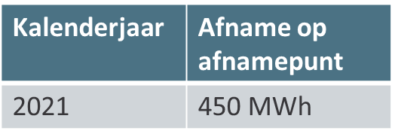
VB. Aftopping netstudie
Op het afnamepunt
Aftopping netstudie:
Netstudie vermeldt maximaal nog aansluitbaar injectievermogen van 130kW
130 kW/0,7 = 186 kWp.

Slide 42
EVEN PAUZE

Slide 43
Stappenplan II
1.
2.
3.
Kijk na tegen welke uiterlijke data u de installaties in deze steeds strenger wordende verplichting in dienst moet nemen
Welk piekvermogen PV tegen die data plaatsen?
Evalueer je opties.
Kies met welke optie u per stap van het verstrengingspad wil voldoen?
Kijk daarbij ook de specifieke voorwaarden per optie na.

Slide 44
Voorwaarden per optie

Slide 45
Piekvermogen PV → nominaal vermogen wind en bio-WKK
$$Nominaal vermogen wind=\frac{Piekvermogen PV ∗draaiuren PV }{draaiuren wind}$$
$$Nominaal vermogen bioWKK=\frac{Piekvermogen PV ∗draaiuren PV }{draaiuren bioWKK}$$
$$Draaiuren PV=900 h$$
$$Draaiuren wind=2610 h$$
$$Draaiuren bioWKK=8150 h$$

Slide 46
Participatie
Er kan ook voldaan worden aan de PV-verplichting door een participatie-overeenkomst te sluiten en daarmee een financiële bijdrage te leveren voor een welbepaald vermogen in een specifiek project.

Slide 47
Participatie-overeenkomst
Er is een participatie-overeenkomst nodig:
Contractuele verbintenis
tussen de enerzijds de projectuitvoerder en anderzijds de participant.
De participant = dit moet de eigenaar, erfpachter of opstalhouder zijn van de gebouwen verbonden met het afnamepunt dat onder de verplichting valt of via een met hem verbonden vennootschap.
met datum van ondertekening en handtekening van beide partijen.
met uniek nummer dat de projectuitvoerder registreert.
met vermelding in welk project wordt geparticipeerd, het afnamepunt waarop dit project gerealiseerd wordt en wat de uiterlijke indienstname datum van het project is
met vermelding van het vermogen waarin geparticipeerd wordt én de financiële bijdrage
met verbod vervreemding, verklaringen op woord van eer

Slide 48
Participatie-project
Participeren gebeurt in een project (gelegen in Vlaanderen) tot plaatsen van:
Nieuwe PV op dak of gevel van gebouwen, marginale gronden, carports, fietsenstallingen, drijvend op wateroppervlakten of overkoepelende PV in agrarisch gebied
Nieuwe windturbines of repowering van bestaande windturbines
Nieuwe WKK’s op verbranding van biomassa of biogas (geen biomethaan)
Indienstname installatie:
na 1/1/2023
hou rekening met uiterste indienstname data die zouden gelden bij zelf plaatsen PV.

Slide 49
Participatie-vermogen
Minimaal vermogen:
Voor PV: minimaal piekvermogen PV
Voor wind en bio-WKK: minimaal nominaal vermogen door minimaal PV piekvermogen om te rekenen naar nominaal vermogen
Er kan niet geparticipeerd worden in het piekvermogen of nominaal vermogen van projectinstallaties die worden geplaatst om te voldoen aan een andere verplichting die voortvloeit uit het Energiebesluit (bijvoorbeeld EPB of EPC)
Voor het verstrengingspad 2030 en 2035 telt NIET mee:
Het reëel in dienst genomen nominaal vermogen van wind of bio-WKK waarin is bijgedragen via eerdere participatieovereenkomsten

Slide 50
Participatie-bijdrage
Uiterlijke data participatie-overeenkomst:
hou rekening met uiterste indienstname data die zouden gelden bij zelf plaatsen PV.
Financiële bijdrage:
€800/kWp indien datum participatieovereenkomst <=30/06/2025
€750/kWp indien datum participatieovereenkomst <=1/1/2030
€700/kWp indien datum participatieovereenkomst > 1/1/2030
Bijdrage betaald tegen de uiterste datum!

Slide 51
Combinatiemogelijkheden
Per stap van het verstrengingspad kan opnieuw gekozen worden hoe men aan de verplichting wil voldoen:
via PV
via wind of bio-WKK
via participatie
Opgelet: Combinaties maken van de basisverplichting en alternatieven of de alternatieven onderling binnen eenzelfde stap van het verstrengingspad is niet mogelijk om aan de verplichting te voldoen.
Zie simulator.

Slide 52
Komen bestaande installaties in aanmerking?
Bestaande installatie = installatie in dienst op of voor 1/1/2023
komt in aanmerking om te voldoen aan deze verplichting:
Bestaande PV-installatie die nog in dienst is
Geplaatst op dak of aan de gevel van gebouw aangesloten op afnamepunt
Geplaatst op eigen site op: dak of gevel van andere gebouwen, carports, fietsenstallingen, marginale grond, wateroppervlakte of overkoepelende PV in agrarisch gebied
Die energie levert aan directe lijn die is aangesloten op het afnamepunt: op de daken of aan de gevels van gebouwen, op marginale gronden, op carports of op fietsenstallingen, drijvend op wateroppervlakten of overkoepelende PV in agrarisch gebied;
komt niet in aanmerking:
PV geïnstalleerd zijn op een andere eigen site: op de daken of aan de gevels van gebouwen, op marginale gronden, op carports of op fietsenstallingen, drijvend op wateroppervlakten of overkoepelende PV in agrarisch gebied
Wind of bio-WKK
Installaties (PV, wind, bio-WKK) waarin wordt geparticipeerd

Slide 53
Kan aan de verplichting voldaan worden via energiedelen? Of via een PPA?
Energiedelen is het delen van groene stroom uit een hernieuwbare energie-installatie.
Een PPA gaat om de aankoop van stroom.
Een PPA of energiedelen mag niet met participatie verward worden en kan een participatieovereenkomst niet vervangen.
Zie handleiding hoofdstuk 4.2 voor voorwaarden participatie.
Soms telt de installatie van waaruit energie gedeeld wordt of waarvoor de PPA wordt gesloten toch mee voor de PV-verplichting. De PV-verplichting houdt in dat tijdig een minimaal piekvermogen aan zonnepanelen per vierkante meter horizontale dakoppervlakte moet worden in dienst genomen, hierbij wordt rekening gehouden met een aantal specifieke voorwaarden qua locatie en indienstnamedatum. Daarnaast kan onder specifiek vastgelegde voorwaarden ook een windturbine, WKK (en later WP) in dienst genomen worden of geparticipeerd worden.

Slide 54
DEEL 3. Enkele aspecten verder toegelicht

Slide 55
Marginale grond, (andere) eigen site
Even herhalen:
Verplichting per afnamepunt
Zoek gebouwen aangesloten op het afnamepunt.
Op wie rust de verplichting? De juridische entiteiten die eigenaars, erfpachters of opstalhouders van die gebouwen.
Toegelaten locaties PV:
geïnstalleerd op de daken of aan de gevels van de gebouwen, aangesloten op het afnamepunt
geïnstalleerd op de eigen site van de gebouwen die onder de verplichting vallen: op de daken of op de gevels van de gebouwen, op marginale gronden, op carports of op fietsenstallingen, drijvend op wateroppervlakten of overkoepelende PV in agrarisch gebied
energielevering aan een directe lijn die is aangesloten op het afnamepunt: op de daken of aan de gevels van gebouwen, op marginale gronden, op carports of op fietsenstallingen, drijvend op wateroppervlakten of overkoepelende PV in agrarisch gebied
geïnstalleerd zijn op een andere eigen site: op de daken of aan de gevels van gebouwen, op marginale gronden, op carports of op fietsenstallingen, drijvend op wateroppervlakten of overkoepelende PV in agrarisch gebied
Opgelet: op andere eigen site moet datum indienstname PV-installatie na 1/1/2023

Slide 56
Marginale gronden
Marginale gronden zijn bermen of gesloten stortgebieden niet bestemd als natuurgebied of landbouwgebied, onverminderd andere verplichtingen ter zake.
“of”: geplande PV-installatie kan slechts betrekking hebben op één van deze twee categorieën.
“Berm”: een strook grond langs wegen
“strook”: een lang, smal stuk van een oppervlakte, met een maximum breedte van 10 meter.
“wegen” of een weg: een voor verkeer geschikt gemaakte strook grond
“langs”: aanpalend aan de weg en heeft een maximale breedte.

Slide 57
Eigen site en andere eigen site
Een juridische entiteit die gehouden wordt aan de PV-verplichting voor een bepaald afnamepunt, kan het kadastrale perceel of de aansluitende kadastrale percelen waarvan deze juridische entiteit ook eigenaar, erfpachter, opstalhouder of concessiehouder is én waarop gebouwen gelegen zijn die aangesloten zijn op dat afnamepunt, beschouwen als de eigen site.
Een juridische entiteit die gehouden wordt aan de PV-verplichting voor een bepaald afnamepunt, kan het kadastrale perceel of de aansluitende kadastrale percelen waarvan deze juridische entiteit ook eigenaar, erfpachter, opstalhouder of concessiehouder is én waarop GEEN gebouwen gelegen zijn die aangesloten zijn op dat afnamepunt, beschouwen als andere eigen site.

Slide 58
Eigen site en andere eigen site
Praktische werkwijze:
Breng het afnamepunt in kaart.
Breng de gebouwen in kaart verbonden met dat afnamepunt.
Vermeld per gebouw juridische entiteit die eigenaars, erfpachters of opstalhouders.
Elke juridische entiteit brengt de kadastrale percelen in kaart waarvan ze eigenaar, erfpachter, opstalhouder of concessiehouder is.
Voor een juridische entiteit is de eigen site: kadastraal perceel of de aansluitende kadastrale percelen waarop de gebouwen liggen die verbonden zijn met het afnamepunt
Voor een juridische entiteit is de andere eigen site: kadastraal perceel of de aansluitende kadastrale percelen waarop geen gebouwen liggen verbonden met het afnamepunt

Slide 59
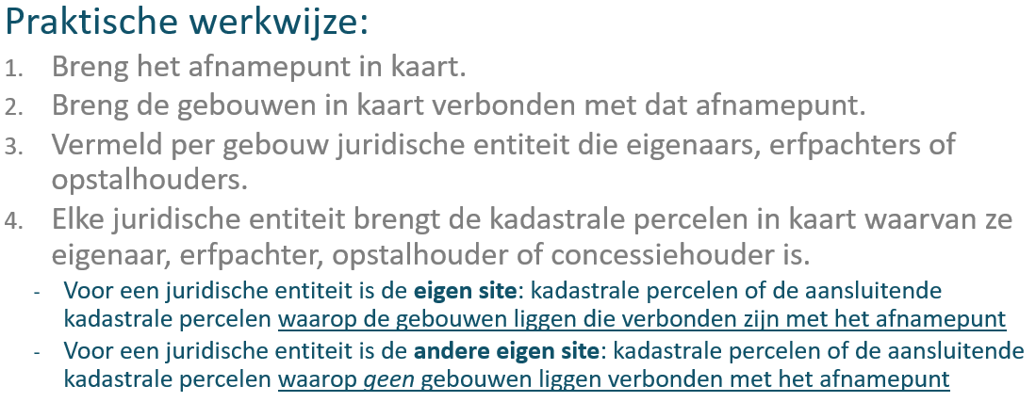
VB. eigen site en andere eigen site
Juridische entiteit A is verplichtinghouder (= eigenaar, erfpachter of opstalhouder van het linkse gebouw)
De bestaande PV-installatie (in dienst voor 1/1/2023) op de andere eigen site van juridische entiteit A telt niet mee om te voldoen aan de verplichting.
Welke PV komt wel in aanmerking:
PV op de daken van de gebouwen aangesloten op het afnamepunt;

Slide 60
VB. eigen site en andere eigen site
Juridische entiteit A is verplichtinghouder.
Welke PV komt wel in aanmerking:
PV op de daken van de gebouwen aangesloten op het afnamepunt;
Groene vink: op de eigen site: op de daken of op de gevels van de gebouwen, op marginale gronden, op carports of op fietsenstallingen, drijvend op wateroppervlakten of overkoepelende PV in agrarisch gebied

Slide 61
VB. eigen site en andere eigen site
Juridische entiteit A is verplichtinghouder.
Welke PV komt wel in aanmerking:
PV op de daken van de gebouwen aangesloten op het afnamepunt;
Groene vink: op de eigen site: op de daken of op de gevels van de gebouwen, op marginale gronden, op carports of op fietsenstallingen, drijvend op wateroppervlakten of overkoepelende PV in agrarisch gebied

Slide 62
VB. eigen site en andere eigen site
Juridische entiteit A en B verplichtinghouder.
Welke PV komt wel in aanmerking:
PV op de daken van de gebouwen aangesloten op het afnamepunt;
Groene vink LINKS PERCEEL: op de eigen site van A,B: op de daken of op de gevels van de gebouwen, op marginale gronden, op carports of op fietsenstallingen, drijvend op wateroppervlakten of overkoepelende PV in agrarisch gebied
Groene vink RECHTS PERCEEL: op de andere eigen site van B: op de daken of op de gevels van de gebouwen, op marginale gronden, op carports of op fietsenstallingen, drijvend op wateroppervlakten of overkoepelende PV in agrarisch gebied

Slide 63
VB. eigen site en andere eigen site
Juridische entiteit A is verplichtinghouder.
Welke PV komt wel in aanmerking:
PV op de daken van de gebouwen aangesloten op het afnamepunt;
Groene vink RECHTS PERCEEL: op de eigen site van A: op de daken of op de gevels van de gebouwen, op marginale gronden, op carports of op fietsenstallingen, drijvend op wateroppervlakten of overkoepelende PV in agrarisch gebied

Slide 64
Impact op timing en piekvermogen?
Uitstel en uitzonderingen
Ingebruikname van nieuw gebouw op een bestaand afnamepunt óf aansluiten van een extra bestaand gebouw op een bestaand afnamepunt

Slide 65
Uitstel en uitzonderingen?
Uitstel voor dakvervanging
Uitstel voor sloop met heropbouw
Uitzondering voor sloop zonder heropbouw
Melden via formulier
Uitzondering voor horizontale dakoppervlak gebouw (geen beslissing)
Pas na melding starten met werken.
Indien van toepassing: Tijdig staving bezorgen via formulier: ten laatste 3j* na de melding omgevingsvergunning voor stedenbouwkundige handelingen met betrekking tot sloop
Aanvragen via formulier
VEKA beslist: 5 jaar uitstel voor horizontale dakoppervlak gebouw
Tijdig staving bezorgen via formulier: ten laatste 2 jaar na betekening beslissing VEKA getekende offerte voor dakvervanging
Aanvragen via formulier
VEKA beslist: 5j* uitstel voor horizontale dakoppervlak gebouw
Daarna pas starten met de werken
Indien van toepassing: tijdig staving bezorgen via formulier: ten laatste 3j* na betekening beslissing VEKA omgevingsvergunning voor stedenbouwkundige handelingen met betrekking tot sloop
Daarna pas starten met de werken
Einde werken dakvervanging: ten laatste 5 jaar na betekening beslissing
Einde sloopwerken: ten laatste 5j* na betekening beslissing
Einde sloopwerken: ten laatste 5 jaar* na betekening beslissing
* Opschorting termijn indien beroep bij administratief rechtscollege
&& Regels PV in dienst te nemen voor heropbouw (=nieuw gebouw) zie slide 74
* Opschorting termijn indien beroep bij administratief rechtscollege
de meldingsdatum
Enkel als de werken nog niet zijn gestart.
Maak een goede risico-inschatting:
Bij niet volgen van de procedure vervalt in veel gevallen het uitstel of de uitzondering. U valt dan terug op de oorspronkelijke verplichtingen en termijnen. Dit kan betekenen dat u niet tijdig voldoet en kan het vestigen van een boete tot gevolg hebben.

Slide 66
Ik vermoed dat ik niet tijdig de nodige staving aan VEKA kan bezorgen.
De kans is reëel dat er in beroep wordt gegaan tegen de omgevingsvergunning en dat deze met vertraging wordt afgeleverd.
Ik vemoed problemen met het tijdig de nodige werken uit te voeren.
De kans is reëel dat er in beroep wordt gegaan tegen de omgevingsvergunning en dat deze niet wordt verleend.
Groot risico? Overweeg om via een andere optie dan PV te voldoen aan de verplichting.
(Bij vergunningen telt de termijn voor een beroep bij een administratief rechtscollege niet mee (‘stop/start-knop’)

Slide 67
Ik sloop een gebouw en daar is geen omgevingsvergunning voor stedenbouwkundige handelingen voor nodig. Kan ik dan van het uitstel bij sloop en heropbouw genieten? Of van de uitzondering bij sloop zonder heropbouw?
Ja. Een vergunning moet tijdig voorgelegd worden voor zover deze vereist is.

Slide 68
Extra gebouw(volume) op afnamepunt
Enkel mogelijk voor 3 specifieke situaties:
Ingebruikname van nieuw gebouw op een bestaand afnamepunt
Aansluiten van een extra bestaand gebouw op een bestaand afnamepunt
Uitbreiding van bestaande gebouwen aangesloten op dat afnamepunt
Impact piekvermogen?
Rekening houden met extra aangesloten horizontale dakoppervlakte
Uiterlijke indienstname?
Neem PV in dienst uiterlijk op 1 januari van 4e kalenderjaar na aansluiting van de nieuwe of bestaande gebouwen of de uitbreiding van het bestaande gebouw
datum van aansluiting = datum van de AREI-keuring.
Voorwaarden:
Je mag PV in dienst nemen uiterlijk op 1 januari van 4e kalenderjaar na de aansluiting van het nieuwe gebouw (situatie A) in geval de datum van ingebruikname na 24/06/2023.
Je mag PV in dienst nemen uiterlijk op 1 januari van 4e kalenderjaar na de aansluiting van een bestaand gebouw op een bestaand afnamepunt (situatie B) met een datum van aansluiting na 24/06/2023.
Je mag PV in dienst nemen uiterlijk op 1 januari van 4e kalenderjaar na de aansluiting van de uitbreiding van bestaande gebouwen (situatie C) met datum aansluiting op afnamepunt na 07/09/2023.

Slide 69
EVEN PAUZE

Slide 70
Agenda
9u30 tot 10u30
DEEL 1. Wanneer geldt de verplichting?
DEEL 2a. Hoe voldoen aan de verplichting?
Pauze
10u40 tot 11u20
DEEL 2b. Hoe voldoen aan de verplichting?
DEEL 3. Verder toegelicht (begrippen, impact, handhaving)
Pauze
11u30 tot 12u
DEEL 4. Q&A over de PV-verplichting

Slide 71
Q & A de PV -verplichting

Slide 72
We bezorgen u de presentatie per mail.
Nog meer weten? Vragen? Bekijk eerst de informatie op onze website: https://www.vlaanderen.be/zonnepanelen/pv-verplichting
Aankondiging webinars
Handleiding
Simulator
Formulier ‘blijf op de hoogte’
Formulier ‘aanvragen en meldingen’
Na doornemen informatie op website nog onduidelijkheden? pvplicht.veka@vlaanderen.be

